Slide 1
Utbildning – chefer i vården
Hyrbemanning inom hälso- och sjukvården för Sveriges regioner

Slide 2
Målgrupp för utbildning
Chefer i vårdverksamhet som har behov av hyrbemanning
Olika chefsnivåer: enhetschef, avdelningschef, verksamhetschef, gruppchefer och biträdande – chef som har mandat att hyra in bemanning
Olika regioner har olika regler för hur och när hyrpersonal får tas in, respektive chef är ansvarig för att ta reda på vad som gäller inom den egna regionen
Notes:
I regionerna finns olika regler för hur och när hyrpersonal får tas in, t ex dispensförfarande, hyrstopp inom vissa kategorier eller tidsperioder o sv.

Slide 3
Introduktion
Kort beskrivning av arbetet och syftet med den samordnade upphandlingen av hyrpersonal
  Samtliga regioner, beslut på Regiondirektör-nivå
Regionerna går in i avtalet vid olika tidpunkter
Nya leverantörer kan ansluta till avtalet 2 ggr/år
Samma avtal och villkor (inklusive ersättning) gäller för alla regioner, med särskilt villkor gällande reseschablon för Norra Sjukvårdsregionen
Ersättning baseras på kompetens och geografisk zon
Karens om 12 månader gäller
Notes:
Arbetet med den samordnade upphandlingen av hyrpersonal har pågått under flera års tid. Regiondirektörerna i samtliga 21 regioner beslutade i december 2019 om en gemensam upphandling av hyrpersonal i vården. Samtliga regioner deltar och projektet har pågått sedan i februari 2021.
Regionerna går in i avtalet vid olika tidpunkter, utifrån när det egna regionala avtalet löper ut.
Nya leverantörer kan ansluta till avtalet två ggr per år, i oktober och maj.
I Norra sjukvårdsregionen (Jämtland/Härjedalen, Västernorrland, Västerbotten och Norrbotten) gäller särskilda villkor kring reseschablon vid köp av inhyrd personal.
För ersättningsnivåer, se kommande sidor
Karens om 12 månader innebär att hyrpersonal inte får vara eller ha varit anställd i den region som avropet sker ifrån, under de senaste tolv (12) månaderna före ett uppdrag. Detta gäller oavsett anställningsform eller tjänst. Vid timanställning gäller karensen från senast arbetat pass/timme.

Slide 4
Inför uppdrag
Vilken kompetens kan jag hyra in?
Vilka ersättningsnivåer gäller?
Tidsperiod/schema för inhyrning?
Notes:
Inför att uppdrag avropas på avtalet är det flera saker du som chef behöver känna till och ta ställning till:
Avtalet omfattar läkare och sjuksköterskor, samtliga specialiteter. Ta ställning till vilken/vilka kompetenser du har behov av. Kan flera kompetenser accepteras? Rangordna i så fall kompetenserna, 1-4.
För aktuella ersättningsnivåer, se kommande sidor. Kontrollera mot budget.
Ange tidsperiod och schema för uppdraget. Avtalet begränsar tid per uppdrag till 12 månader. Obs! Andra begränsningar kan gälla i din region – kontrollera vad som gäller.
Påbörja processen i god tid utifrån riktlinjerna i din region!

Slide 5
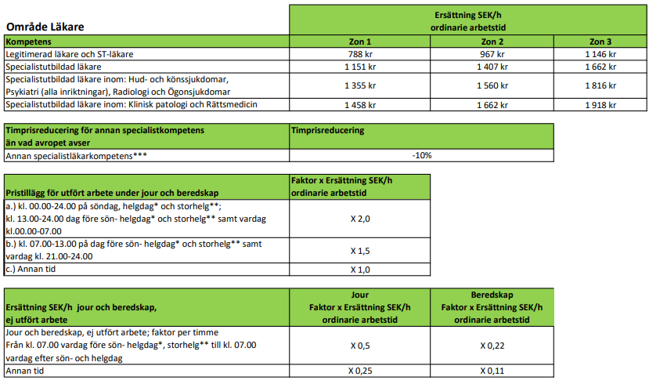
Ersättning läkare
Notes:
*Helgdag avser: första maj, kristi himmelsfärdsdag, nationaldagen och alla helgonsdag
**Storhelg avser: nyårsdagen, trettondagen, långfredagen, påskdagen, annandag påsk, midsommardagen, juldagen, annandagen, påsk- midsommar- jul och nyårsafton.
***Till exempel om läkare med specialistläkarkompetens inom internmedicin hyrs in för uppdrag till en vårdcentral där specialist i allmänmedicin efterfrågats.
Observera att prisjustering görs en gång per år, preliminärt fr om den 1 januari 2025. Nya priser kommuniceras i samband med det.

Slide 6
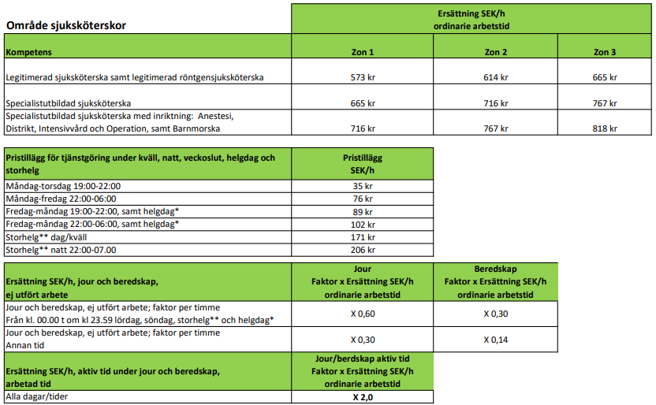
Ersättning sjuksköterskor
Notes:
*Helgdag avser: första maj, kristi himmelsfärdsdag, nationaldagen och alla helgonsdag
**Storhelg avser: nyårsdagen, trettondagen, långfredagen, påskdagen, annandag påsk, midsommardagen, juldagen, annandagen, påsk- midsommar- jul och nyårsafton
Observera att prisjustering görs en gång per år, preliminärt fr om den 1 januari 2025. Nya priser kommuniceras i samband med det.

Slide 7
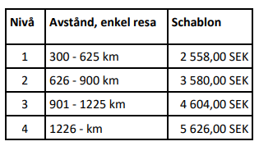
Reseschablon Norra Sjukvårdsregionen
OBS! Gäller enbart Norra Sjukvårdsregionen
Notes:
Utöver timpris i tillämpas reseschablon vid köp av inhyrd personal inom region Jämtland/Härjedalen, Västernorrland, Västerbotten och Norrbotten.
Reseschablonen avser konsults resor från bostadsort till tjänstgöringsort, avstånd beräknas genom kortaste bilväg enkel resa. Reseschablonen avser både tur- och returresa och tillämpas en gång per 14 dagar. Vid uppdrag kortare än 14 dagar kan schablonersättning utgå i de fall avropet är kortare än 14 dagar. Det är upp till varje region att besluta om vad som ska gälla vid uppdrag kortare än 14 dagar – ta reda på vad som gäller i din region.
Leverantören fakturerar beställaren reseschablon utefter tabellen. Leverantör kan bara fakturera reseschablon i de fall konsulten faktiskt har rest till uppdrag hos beställaren.
Leverantören kan på uppmaning av beställaren behöva uppvisa dokumentation om genomförda resor. Beställaren förbehåller sig rätten att godkänna eller inte godkänna sträckan/nivå för reseschablon.
Observera att prisjustering görs en gång per år, preliminärt fr om den 1 januari 2025. Nya priser kommuniceras i samband med det.

Slide 8
Inför uppdrag, fortsättning
Beskriv uppdraget
Gör en bedömning av tid för introduktion
Bestäm krav på tillitsnivå E-legitimation
Finns ytterligare krav på konsultens kompetens/erfarenhet, utöver de krav som gäller för samtliga konsulter?
Ta ställning till aktuella hälsokrav
Omdisponering av konsult
Eventuell begränsning av antal konsulter som accepteras för uppdraget
Accepteras konsult som är anställd eller har ägarintresse hos enhet inom ditt vårdval?
Notes:
Inför att uppdrag avropas på avtalet är det flera saker du som chef behöver känna till och ta ställning till:
Beskriv uppdraget och arbetsuppgifterna
Bedöm tidsåtgång för introduktion:
Arbetsplatsintroduktion (standard 2 h)
Klinisk introduktion för konsult som inte tjänstgjort på avdelningen tidigare, utifrån ställda formella och reella krav (max 16 timmar)
För krav som gäller samtliga konsulter, se kommande sidor. Du kan i avropet ställa krav på ytterligare erfarenhet eller kompetens samt krav på kunskap om specifikt journalsystem etc.
Ange omdisponeringsavstånd om det överstiger standard (standard är 50 km). Vi har möjlighet att efter överenskommelse med leverantören omdisponera konsult till annat uppdrag om behov uppstår och konsultens kompetens anses tillräcklig för det nya uppdraget.
Beställaren kan i avropet ange ett maximalt antal konsulter som accepteras för uppdraget
Du kan i avropet ange att konsult som är anställd eller har ägarintresse hos enhet inom ditt vårdval inte accepteras för uppdraget

Slide 9
Krav på legitimation och erfarenhet
Legitimerad läkare, legitimerad sjuksköterska samt legitimerad röntgensjuksköterska
Svensk legitimation
Minst två (2) års klinisk erfarenhet, efter erhållen legitimation. Erfarenheten ska vara aktuell och förvärvad i Norden under de senaste fyra (4) åren med en tjänstgöringsgrad på minst 50%
Specialistutbildad läkare
Svensk legitimation med specialistbevis
Minst två (2) års klinisk erfarenhet, efter erhållet specialistbevis. Erfarenheten ska vara aktuell och förvärvad i Norden under de senaste fyra (4) åren med en tjänstgöringsgrad på minst 50%
Specialistutbildad sjuksköterska
Svensk legitimation med utbildningsbevis inom specialistområdet
Minst två (2) års klinisk erfarenhet, efter erhållet utbildningsbevis. Erfarenheten ska vara aktuell och förvärvad i Norden under de senaste fyra (4) åren med en tjänstgöringsgrad på minst 50%
Legitimerad barnmorska
Svensk legitimation som barnmorska
Minst två (2) års klinisk erfarenhet, efter erhållen legitimation. Erfarenheten ska vara aktuell och förvärvad i Norden under de senaste fyra (4) åren med en tjänstgöringsgrad på minst 50%
Notes:
Dessa krav på legitimation och erfarenhet gäller för de kompetenser avtalet omfattar och för samtliga konsulter.

Slide 10
Krav på konsultens kompetens och erfarenhet - krav som gäller för samtliga konsulter
Konsulten ska
Ha giltig ordinarie E-legitimation
Använda personlig förskrivarkod
Ha kunskap om och kunna använda journalsystem och aktuella digitala verktyg
Ha personlig lämplighet för aktuellt uppdrag
Ha ansvarskänsla och vara noggrann
Ha god samarbetsförmåga
Utföra sitt uppdrag utan reservationer till exempel för vissa typer av undersökningar, jour- och beredskap, hembesök eller antal patientbesök
Kunna handleda studenter, olegitimerad/legitimerad medarbetare
Kunna ge ST- och AT- BT-läkare och övriga medarbetare medicinsk instruktion
Utföra arbetet enligt:
  lagar och förordningar
  föreskrifter och vårdgivardirektiv
  nationella riktlinjer
  Samverkansavtal
  Överenskommelser
  Regionens styrande verksamhetsdokument, rutiner, riktlinjer, instruktioner, terapirekommendationer och vårdprogram.
Notes:
Dessa krav gäller för samtliga konsulter

Slide 11
Krav på konsultens kompetens och erfarenhet - krav som gäller för samtliga konsulter
Konsulten ska
Ha den försäkringsmedicinska kompetens som krävs för uppdraget
Utan svårighet kunna tala och förstå svenska språket för god kommunikation med patienter och personal eller har språkkunskaper i antigen svenska, norska eller danska i nivå med C1: Europarådets nivåskala för språkkunskaper
Utföra tydliga journaldiktat samt skriftlig journal på svenska språket
Slutföra all medicinsk dokumentation innan uppdragets slut på så sätt att Beställaren inte förorsakas merarbete
Inte vara påverkad av alkohol och/eller droger under uppdragets genomförande
Ha genomgått relevant HLR-utbildning enligt HLR-rådets rekommendationer under de senaste 12 månaderna före uppdragets start
Inte vara eller ha varit anställd i den region som avropet sker ifrån, under de senaste tolv (12) månaderna före ett uppdrag. Detta gäller oavsett anställningsform eller tjänst. Vid timanställning gäller karensen från senast arbetat pass/timme
Notes:
Dessa krav gäller för samtliga konsulter

Slide 12
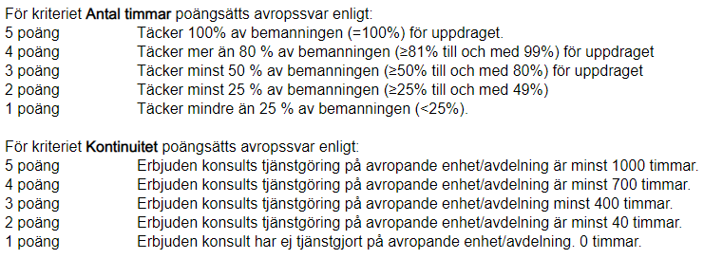
Inför uppdrag
Val av leverantör görs genom utvärdering av två kriterier som har betydelse för hur väl uppdraget kan utföras. Kriterierna är:
  Antal timmar/pass - hur stor del av uppdraget täcker konsulten/konsulterna?
  Kontinuitet – hur stor erfarenhet av avdelningen/enheten har konsulten/konsulterna?
Du behöver göra en viktning av dessa kriterier, utifrån behovet på din enhet/avdelning. Varje kriterium ska viktas till 0%-100%. Kriteriernas viktning ska summera till 100%.
I utvärderingen poängsätts leverantörerna med 1-5 poäng utifrån hur väl respektive kriterium uppfylls:
Notes:
Beställning av hyrpersonal görs genom ett så kallat avrop på upphandlat avtal.
I avropet väljs den leverantör som är bäst lämpad att utföra uppdraget
Hur väl leverantören uppfyller kriterierna antal timmar/pass och kontinuitet är avgörande
Med kontinuitet på avropande enhet/avdelning avses antal arbetade timmar under de senaste tolv (12) månaderna, räknat från tidpunkten för avropet. En konsult kan tillgodogöra sig kontinuitet på avropande enhet/avdelning under maximalt arton (18) månader, därefter kommer leverantörens konsult att poängsättas med noll (0) poäng.
Vid utvärdering bedöms varje avropssvar utifrån de i avropet uppställda kraven och poäng utdelas enligt ovan angiven poängskala.
Samtliga i avropet angivna utvärderingskriterier poängbedöms.
Poängen multipliceras med den procentsats (viktningen) som angivits för kriteriet.
Detta ger en kriteriepoäng för varje kriterie. Kriteriepoängen summeras ihop till en slutpoäng. Det anbud med högst slutpoäng kommer att tilldelas uppdraget.

Slide 13
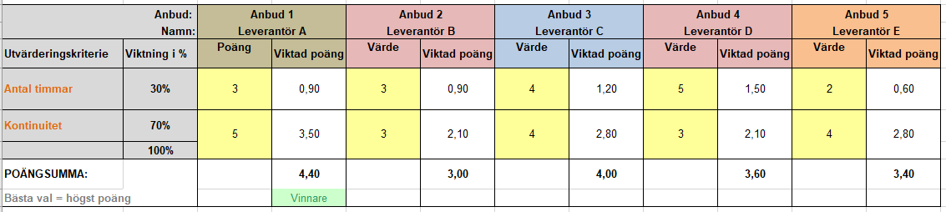
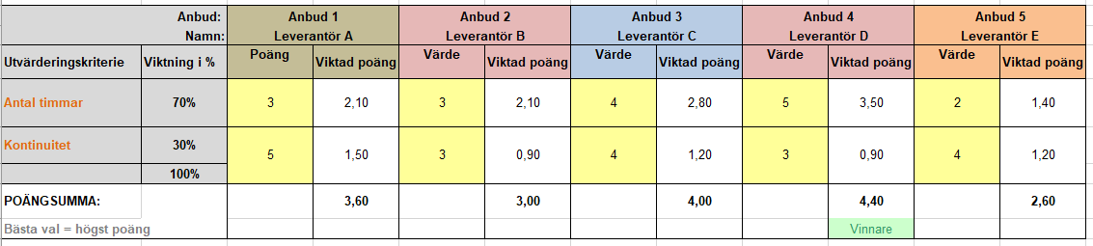
Viktning av utvärderingskriterier, exempel
I det här exemplet har kriteriet antal timmar viktats till 30% och kriteriet kontinuitet viktats till 70%. Leverantör A får högst totalpoäng och tilldelas uppdraget.
2. I det här exemplet har kriteriet antal timmar viktats till 70% och kriteriet kontinuitet viktats till 30%. Leverantör D får högst totalpoäng och tilldelas uppdraget.
Notes:
Ovan exempel illustrerar hur viktningen är avgörande för val av leverantör.
I det första exemplet har kontinuiteten viktats högst och den leverantör som fått högsta poäng (5 poäng) vad gäller kontinuitet tilldelas uppdraget
I det andra exemplet har antal timmar/pass (täckning av uppdraget) viktats högst och den leverantör som fått högsta poäng (5 poäng) vad gäller antal timmar/pass tilldelas uppdraget
Vid lika poäng från flera leverantörer väljs den leverantör vars avropssvar inkommit till beställaren först.
OBS! Visualisera i mall!

Slide 14
Inför uppdrag
  Behörig beställare genomför avropet mot leverantörerna
  Kontrollera, bedöm och godkänn/avslå presentationer av erbjudna konsulter
  Om behovet ej täcks till 100% kan kvarstående behov behöva avropas på nytt, alternativt ligga kvar som ej tillsatta pass
  Eventuell justering av schema utifrån täckningsgrad i avropssvar
  Förbered dig och avdelningen för att ta emot hyrpersonalen
Notes:
Behörig beställare skickar ut avropet till samtliga leverantörer, som får inkomma med avropssvar inom en angiven tid
Behörig beställare är den funktion som är behörig att genomföra avrop på avtalet. Det är ofta en avropsenhet/bemanningsenhet men det ser olika ut i regionerna. Ta reda på vem som är behörig beställare i din region!
När avropssvaren kommer in ska du bedöma och godkänna de konsulter som presenteras, inom den tidsram som bestämts i det aktuella avropet
Om Beställaren i avropssvar ej får 100% täckning för behovet, kommer kvarstående behov antingen ligga kvar som ej tillsatta arbetspass alternativt avropas på nytt

Slide 15
Under uppdrag
Konsulten ska ha ett giltigt SITHS-kort när hen kommer till avdelningen
Konsult som saknar giltigt SITHS-kort:
  Leverantören får en administrativ avgift om 2 000 kr
  Utfärdas reservkort ska leverantören faktureras kostnaden, 1 500-3 500 kr
  Tidsåtgång för anskaffning av reservkort ska inte faktureras regionen
    Konsult som inte kan tjänstgöra på grund av avsaknad av SITHS-kort innebär utebliven leverans – vite utgår
Notes:
Konsulten ska ha en giltigt ordinarie SITHS e-id (E-legitimation) som används i regionerna idag. Inför konsultens uppdrag hos beställaren, ska leverantören försäkra sig om att konsultens SITHS e-id har tillräckligt med plats för att nya certifikat ska kunna laddas ner.
Leverantören ska försäkra sig om att konsulten har tillgång till sina personliga koder och är medveten om det regelverk som gäller för användningen av E-legitimationen.
Vi har rätt att vid behov koda passagebehörighet på konsultens kort.
Ta reda på vem i din region som du ska rapportera eventuell avsaknad av SITHS-kort till

Slide 16
Under uppdrag
Arbetsplatsintroduktion ska minst omfatta
  visning av lokaler, hjärtstartare, akutvagn etc
  genomgång av medicinska och verksamhetens riktlinjer för uppdraget
  genomgång av avvikelse- och kvalitetssystem
  genomgång av brandsäkerhet och utrymningsplan
Klinisk introduktion
  introduktion av det kliniska arbetet (vid behov)
  om faktiskt behov av klinisk introduktion överstiger 16 timmar innebär det en felaktig leverans*
Utbildning i journal- och IT-system
  ska vid behov möjliggöras via fysisk eller digital utbildning - avräknas på fakturan utöver ordinarie introduktion
Notes:
Chef på avropande enhet/avdelning bedömer den slutgiltiga tidsåtgången för introduktionen efter dialog med leverantören
Genomför och dokumentera tid för introduktion och ev utbildning – kostnadsfritt för beställande enhet!
*Beställaren har rätt att kräva utbyte av en konsult som beställaren anser sakna erforderlig kompetens. Vite utgår om av beställaren godkänd ersättningskonsult inte erhålls från uppdragets starttid. Dokumentera på vilket sätt kompetensen inte är erforderlig och vid vilket datum och tid kompetensen brustit. För hantering av vite och vitesbelopp, se kommande bilder.

Slide 17
Under uppdrag
Arbetsgivaransvar, arbetsledning och arbetsmiljöarbete
Leverantören har arbetsgivaransvar för konsult, det innebär bl a att leverantören ansvarar för att konsult följer arbetstidslagstiftningen och tillgodogör sig erforderlig veckovila/dygnsvila.
Regionens ansvar är att inte schemalägga en konsult på ett sätt som strider mot arbetstidslagen.
Under den tid konsulten tjänstgör hos enhet/avdelning ansvarar chef för att leda och fördela arbetet.
Under tjänstgöringen omfattas konsulten av enhet/avdelnings arbetsmiljöarbete*
Notes:
Leverantören har det fulla ansvaret för att konsulten får lagstadgad dygns- och veckovila, även mellan uppdragen.
*I enlighet med AML 3 kap. 12 § andra stycket.
Vårdgivaren ansvarar för anmälan enligt Hälso- och sjukvårdslagen och regionens rutiner (OBS! Stäm av fakta)

Slide 18
Under uppdrag
Patientsäkerhet
Leverantören är fullt arbetsgivaransvarig i Lex Maria ärenden, i anmälningar till Inspektionen för Vård och Omsorg (IVO) och Hälso- och sjukvårdens ansvarsnämnd (HSAN) samt till beställarens patientnämnd eller motsvarande. Beställaren ska snarast informera berörd leverantör om det ärende som föranleder anmälan.
Vid uppkomst av anmälningar från beställares patientnämnd liksom vid påpekande från IVO eller HSAN, äger beställaren rätt att avbryta konsultens uppdrag.
Notes:
Vårdgivaren ansvarar för anmälan enligt Hälso- och sjukvårdslagen och regionens rutiner (OBS! Stäm av fakta)
Samma rutiner gäller som för egen personal
För rutiner när konsultens uppdrag avbryts, se kommande bilder avseende avvikelser

Slide 19
Under uppdrag
Fel, avvikelser och dess påföljder
Fel och avvikelser enligt avtalet:
Utebliven leverans, kompetensbrist, samarbetssvårigheter, patientsäkerhetsrisker
Leverantörsrelaterade avvikelser
Administrativa fel
Notes:
Fel och avvikelser enligt avtalet kan delas in i tre delar
Respektive del förklaras mer i detalj i kommande bilder

Slide 20
Utebliven leverans
Leverantören är skyldig att bemanna uppdraget enligt överenskommelse i avrop
  Vid planerad eller oplanerad frånvaro är leverantören skyldig att presentera en ersättningskonsult med likvärdig kompetens
Vite utgår om godkänd ersättningskonsult inte erhålls från uppdragets starttid
  Vid utebliven leverans utgår vite per timme, omedelbart från och med den tid då leveransen uteblir
Vid försening upp till en timme utgår inget vite
Dokumentera frånvaron: datum, tid och orsak
Notes:
Om godkänd ersättningskonsult inte erhålls från uppdragets starttid utgår omedelbart, oavsett anledning till frånvaro (sjukdom, olycksfall, vabb, föräldraledighet etc)
Vite utgår även om beställaren bemannar uppdraget via annan leverantör eller med egen personal inom regionen
För aktuella vitesnivåer, se kommande bild.
Dokumentera och rapportera frånvaron enligt de riktlinjer som gäller i din region

Slide 21
Kompetensbrist, samarbetssvårigheter, patientsäkerhetsrisker
Beställaren har rätt att kräva utbyte av en konsult
  som beställaren anser sakna erforderlig kompetens
  med vilken beställaren anser sig ha stora samarbetssvårigheter
  när patientsäkerheten anses vara i fara
Vid reklamation som beror på att konsult innebär en patientrisk utgår ej ersättning för den tid konsulten tjänstgjort
Beställaren ska informera leverantören varför utbyte krävs och när det senast ska ske
Vite utgår om godkänd ersättningskonsult inte erhålls från uppdragets starttid
  Vid utebliven leverans utgår vite per timme, omedelbart från och med den tid då leveransen uteblir
Dokumentera det inträffade samt datum och tid
Beställaren har rätt till ersättning för merkostnader när konsult inte fullgjort sitt uppdrag på ett tillfredställande sätt, till exempel om beställaren får kalla tillbaka patienter för nytt besök
Notes:
Leverantören ska få information om varför utbyte krävs. Vem eller vilken funktion som informerar leverantören skiljer sig åt mellan regionerna – ta reda på vad som gäller i din region!
Dokumentera och rapportera bristen enligt de riktlinjer som gäller i din region
För aktuella vitesnivåer, se nästa bild.

Slide 22
Leverantörsrelaterade avvikelser
Leverantören kontaktar verksamheten för att undersöka behov eller erbjuda konsult
Leverantören använder sig av aktiv rekrytering av regionens medarbetare på arbetsplatsen
Leverantören använder regionens namn i externa marknadsföringssammanhang för nyrekryterings- eller nykundsanskaffning utan regionens medgivande
Dokumentera det inträffade samt datum och tid
Om avvikelserna inträffar mer än tre gånger i en region utgår vite om 10 000 SEK
Notes:
Leverantören kontaktar beställare/verksamhet på central eller lokal nivå i syfte att undersöka behov eller erbjuda konsult. Exempelvis är följande skrivning ej tillåten: ”Vi har en konsult som är tillgänglig under v.20. Finns det något behov på er verksamhet?”
Leverantören får inte använda sig av aktiv rekrytering av beställarens medarbetare på dennes arbetsplats. Detta innebär till exempel att leverantören inte får skicka e-post i rekryterings- eller marknadsföringssyfte till beställarens medarbetares e-post i arbetet. Inte heller får leverantören dela ut flyers eller liknande till beställarens medarbetare när dessa befinner sig på arbetsplatsen.
Leverantören har inte rätt att använda regionens namn i externa marknadsföringssammanhang för nyrekryterings eller nykundsanskaffning utan att i förväg ha inhämtat skriftligt medgivande till detta från övergripande avtalsförvaltare. Följande exempel på skrivning vid annonsering är därmed inte tillåten: ”Till Skånes universitetssjukhus, avdelning 47, söker vi legitimerad sjuksköterska för genomförande av uppdrag.”
Dokumentera och rapportera bristen enligt de riktlinjer som gäller i din region
Administration av vite skiljer sig åt - ta reda på vad som gäller i din region!

Slide 23
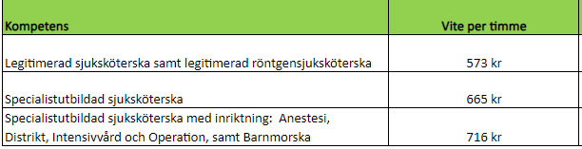
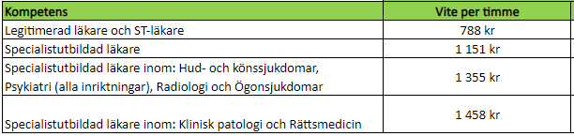
Vitesnivåer
Vite utgår per timme leveransen uteblir, from uppdragets starttid och maximalt under 40 timmar
Vitesfaktura ska utfärdas snarast, dock senast sex (6) månader efter händelsen
Sjuksköterskor
Läkare
Notes:
Administration av vite skiljer sig åt - ta reda på vad som gäller i din region!
Observera att prisjustering görs en gång per år, preliminärt fr om den 1 januari 2025. Nya vitesnivåer kommuniceras i samband med det.

Slide 24
Administrativa fel
Fakturering
  Faktureringsuppgifterna stämmer inte
  2 000 SEK avgift
E-legitimation (SITHS-kort)
  Konsult saknar fungerande E-legitimation vid uppdragsstart
  2 000 SEK avgift

Slide 25
Avbokning
Avbokning av konsult görs utan kostnad senast sju (7) kalenderdagar innan uppdragsstart
Uppsägningstid under pågående uppdrag är sju (7) kalenderdagar
Beställaren har rätt att återta avrop utan kostnad fram till dess att tilldelning skett
Endast behörig beställare har rätt att genomföra avbokning
Notes:
Under uppsägningstiden utgår ersättning enligt överenskommelse i avropet
Innan tilldelning av avrop skett kan ett avrop återtas utan kostnad
Endast behörig beställare har rätt att genomföra avbokning – ta reda på vem som är behörig beställare i din region

Slide 26
Omdisponering/flytt av konsult
Konsult kan om behov uppstår flyttas till annan enhet/avdelning om:
leverantören godkänner omdisponeringen
konsultens kompetens anses tillräcklig för det nya uppdraget
nya uppdraget ligger maximalt 50 kilometer från det ursprungliga uppdragets geografiska placering (om inget annat angetts i avropet)
Notes:
I det fall omdisponering från en zon till en annan äger rum, har leverantören rätt att fakturera den timersättning som är högst av dessa två.

Slide 27
Förlängning av pågående uppdrag
Uppdrag får förlängas i syfte att upprätthålla god kontinuitet och hög patientsäkerhet
Förlängning får ske maximalt en (1) gång och får inte överskrida tidsperiod för det pågående uppdraget
Notes:
Om det ursprungliga uppdraget omfattar tre (3) veckor, får därmed uppdraget maximalt förlängas med tre (3) veckor. Därefter ska behörig beställare gå ut med avrop till samtliga avtalade Leverantörer.
Konsulten ska vid förlängning av uppdrag, vara anställd av samma Leverantör som vid det ursprungliga uppdraget.

Slide 28
Efter uppdrag
Fakturering
Fakturering sker per månad i efterskott, senast 14 kalenderdagar efter månadsslut.
Beställaren ska erhålla slutfaktura senast en månad efter det att konsulttjänsten slutförts.
Inga samlingsfakturor accepteras.
Leverantören ersätts endast för den tid då konsulten fullgjort det aktuella uppdraget.
Ingen ersättning utgår för restid eller övriga omkostnader*
Ofullständig eller felaktig faktura ska krediteras inom sju (7) arbetsdagar efter påpekande av beställaren.
Fakturan ska minst innehålla nedan information
Avtalsnummer​
Behörig beställare​
Beställarens ID-nr (fakturareferens)​
Uppdragsgivare - enhet/avdelning​
Datum och tid då uppdraget genomfördes​
Konsultens namn​
Konsultens yrkeskategori​
Antal timmar (ska specificeras med aktuellt timpris)​
Avdrag för eventuell introduktion (ska specificeras med antal timmar)​
Avdrag för eventuella raster under uppdraget ​
Konsultens tidrapport eller annan närvaroregistrering (utifrån vad som gäller i den specifika regionen)​
Notes:
Krav på information i fakturan kan komma ändras under avtalstiden
*med undantag för Norra sjukvårdsregionen, där leverantören kan fakturera en reseschablon
Om fakturauppgifterna inte stämmer överens med avtalspunkten Fakturerings- och betalningsvillkor: avgift 2 000 SEK

